Slide 1
E-Learning in der Bibliothek
Erkenntnisse vom 107. DBT in Berlin

Slide 2
Gliederung
Schulung in der Bibliothek – Ist-Zustand
Mögliche Probleme
Vorgestellte Lösungen –
Neue E-Learning- Angebote für Bibliotheken

Slide 3
1. Schulung in der Bibliothek – Ist-Zustand
Warum Schulungsangebote an Bibliotheken?
„Informationsflut“
Orientierungslosigkeit
Fake-News …
Bibliotheken: Stärkung der Medien- und Informationskompetenz!

Slide 4
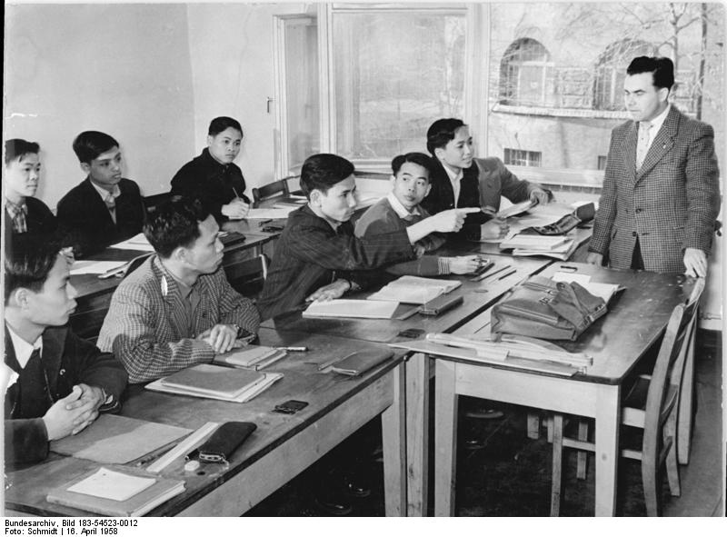
1. Schulung in der Bibliothek – Ist-Zustand
Schulungen 1.0:
Führungen
„Frontal-Unterricht“
E-Learning: Tutorials, Online-Kurse („Moocs“)

Slide 5
2. Mögliche Probleme
Wenig Motivation („Verstaubtes Image der Bibliothek“)
Lerneffekt?
E-Learning: wird möglicherweise nicht zu Ende geführt

Slide 6
3. Vorgestellte Lösungen – Neue E-Learning-Angebote für Bibliotheken
Neue Schulungskonzepte:
Beispiel: Staats- und Universitätsbibliothek Bremen

Slide 7
3. Vorgestellte Lösungen – Neue E-Learning-Angebote für Bibliotheken
a) Kahoot
b) Nearpod
c) Actionbound
d) Breakout EDU

Slide 8
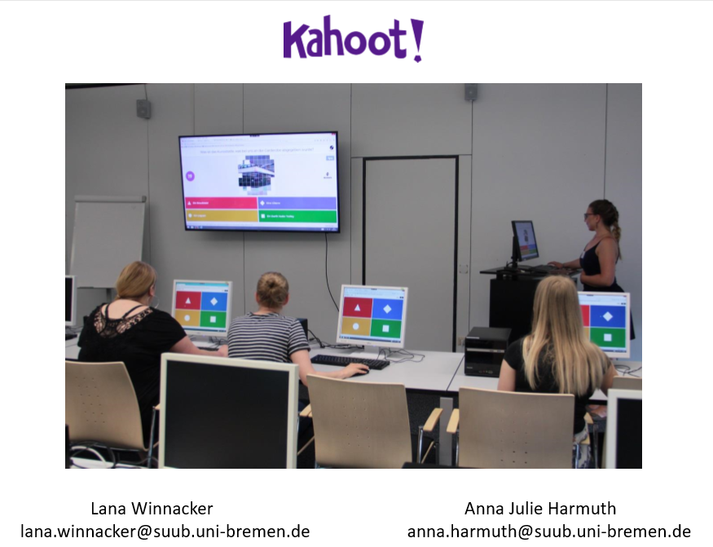

Slide 11
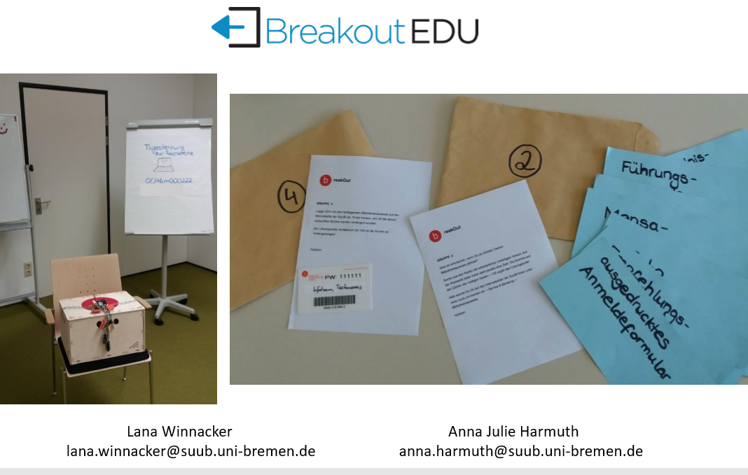

Slide 12
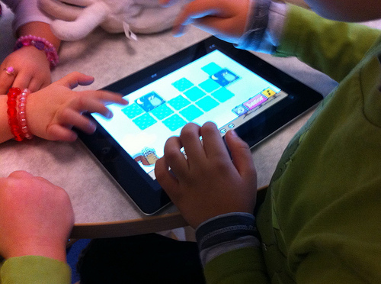
Verbesserung gegenüber „herkömmlichen“ E-Learning-Angeboten
Interaktivität
Nutzung mobiler Endgeräte („Nutzer abholen, wo er sich aufhält“)
Kollaboratives Arbeiten
Mehr Spaß am Lernen, mehr Atttraktivität durch Gaming

Slide 14
Bildquellen
http://www.litmos.com/blog/uncategorized/the-9-key-components-of-an-elearning-template
https://www.kmilearning.com/e-learning_thinking_beyond_traditional_employee_training/
https://flowwork.rocks/digitaler-frontalunterricht/
https://commons.wikimedia.org/wiki/File:Bundesarchiv_Bild_183-54523-0012,_Leipzig,_Unterricht_für_vietnamesische_Studenten.jpg
http://thebluediamondgallery.com/c/change.html
flexspan.blogspot.com/2016/02/
Vorträge
Lana Winnacker, Anna Julie Harmuth: (Never) change a running system! - Neue Schulungskonzepte an der SuUB Bremen; urn:nbn:de:0290-opus4-35318.
Christian Stein: Kompetent mit digitalen Medien umgehen. Wissenswertes mit, über und in Medien; https://opus4.kobv.de/opus4-bib-info/frontdoor/index/index/searchtype/collection/id/16724/docId/3533/start/2/rows/20, aufgerufen am 05.07.2018.

